Slide 1
ДЕПАРТАМЕНТ ОБРАЗОВАНИЯ И НАУКИ ТЮМЕНСКОЙ ОБЛАСТИ Государственное автономное профессиональное образовательное учреждение Тюменской области «ТЮМЕНСКИЙ ТЕХНИКУМ СТРОИТЕЛЬНОЙ ИНДУСТРИИ И ГОРОДСКОГО ХОЗЯЙСТВА»
Курсовой проект по МДК 05.02 Разработка кода информационных систем на тему «Проектирование ИС “Строительная компания”»
Выполнил: Дорохов Н.И. студент 1 курса очной формы обучения группы ИСиП 25-11-1
Проверил: Гончарова Т.В.
Должность: преподаватель проф. дисциплин
Тюмень 2026

Slide 2
Описание предметной области
Предметная область – деятельность строительной компании по
приёму и обработке заказов на строительные и ремонтные работы.
Ключевой процесс – регистрация заказа (от заявки клиента до формирования сметы и уведомления).
Участники: клиент (гость или зарегистрированный), менеджер
компании.
Основные сущности: заказ, смета, прайс-лист, пользователь, сессия, уведомление.

Slide 3
Проблематика
Высокая вероятность ошибок при расчёте сметы.
Длительное время обработки заявки (часы).
Отсутствие единой базы заказов.
Невозможность для клиента отследить статус.
Зависимость от человеческого фактора.

Slide 4
Цель и задачи курсового проекта
Цель: спроектировать информационную систему для автоматизации регистрации заказов строительной компании.
Задачи:
Провести анализ предметной области.
Разработать функциональные модели (IDEF0, DFD).
Построить UML-диаграммы (use case, activity, sequence, class).
Создать концептуальную, логическую и физическую модели БД.
Разработать эскизный проект (интерактивный HTML-прототип) и руководство пользователя.

Slide 5
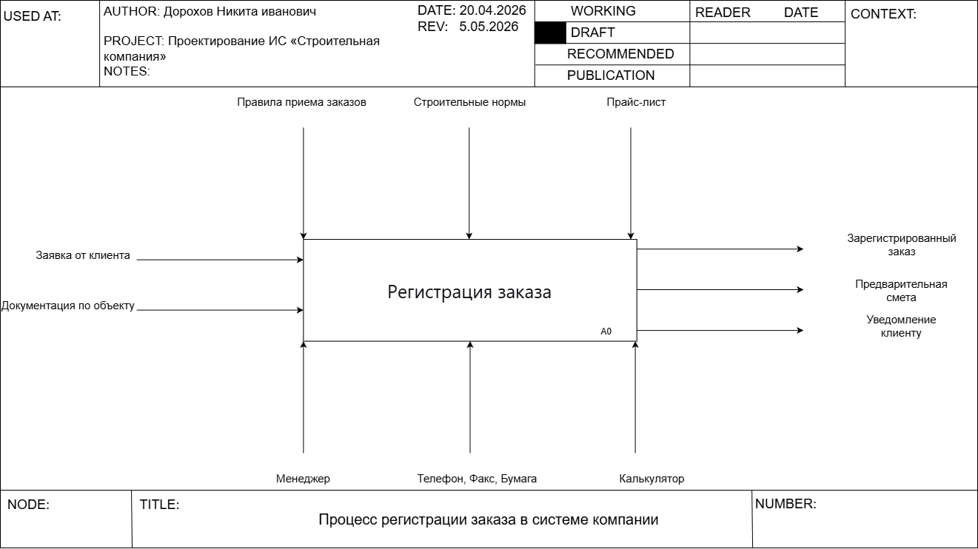
Диаграмма IDEF0 «Регистрация заказа»

Slide 6
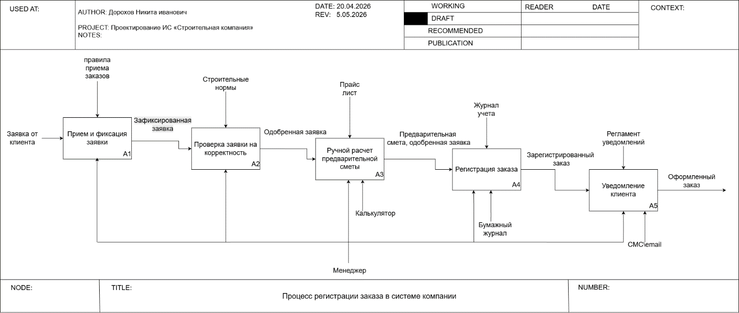
Диаграмма IDEF0 – декомпозиция «Регистрация заказа»

Slide 7
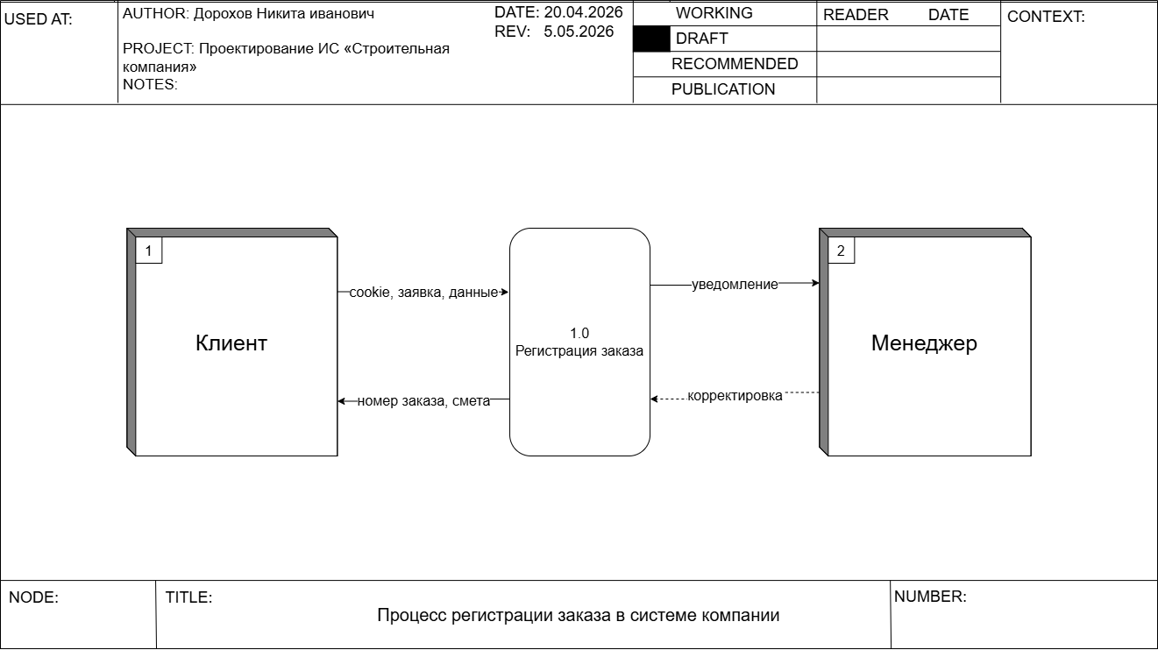
Диаграмма DFD«Регистрация заказа»

Slide 8
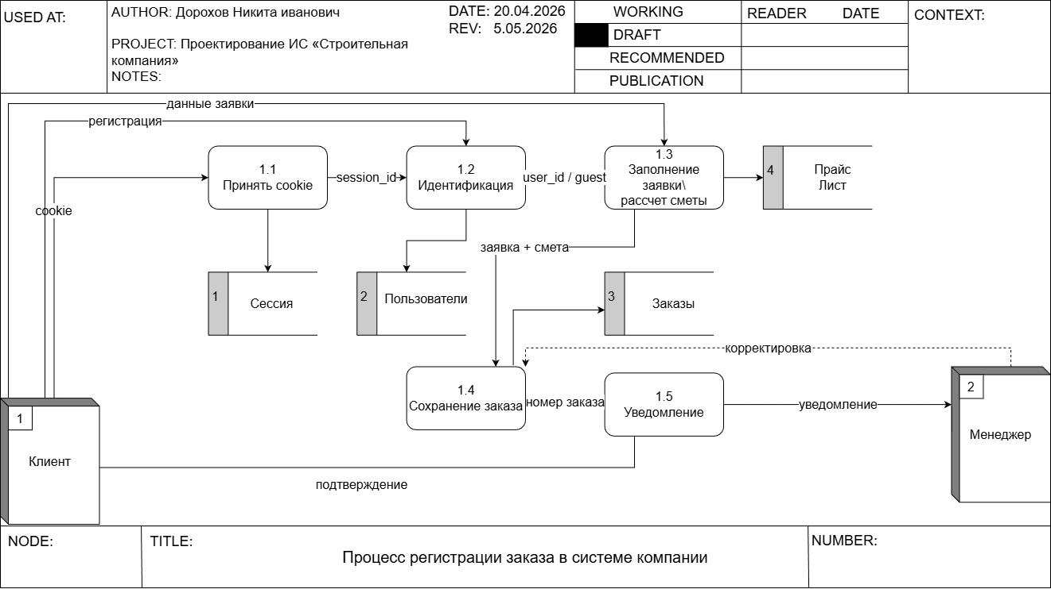
Диаграмма DFD - Декомпозиция «Регистрация заказа»

Slide 9
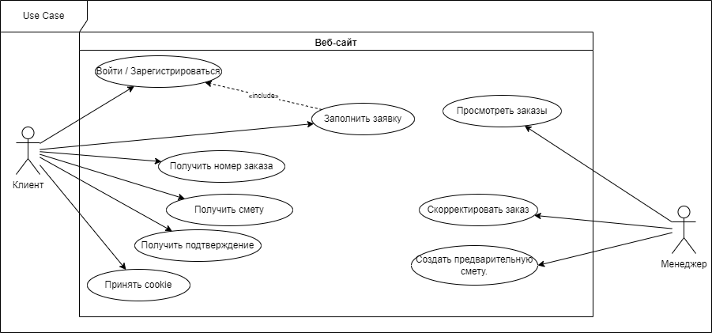
UML Диаграмма Вариантов Использования

Slide 10
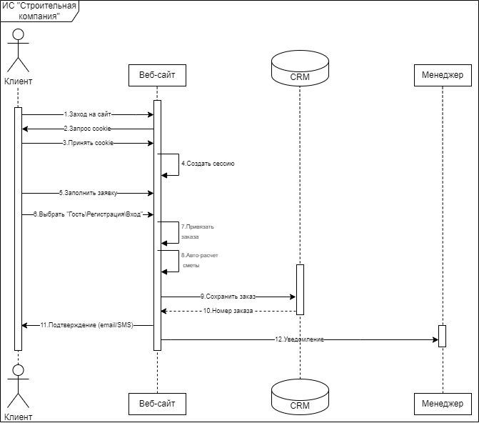
UML Диаграмма Последовательности

Slide 11
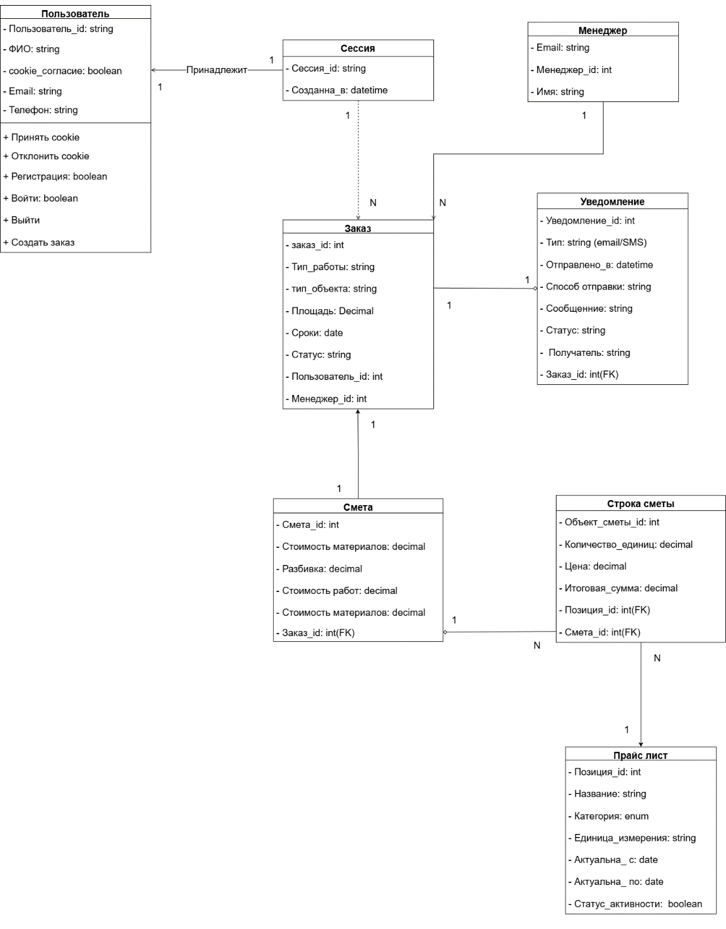
UML Диаграмма Классов

Slide 12
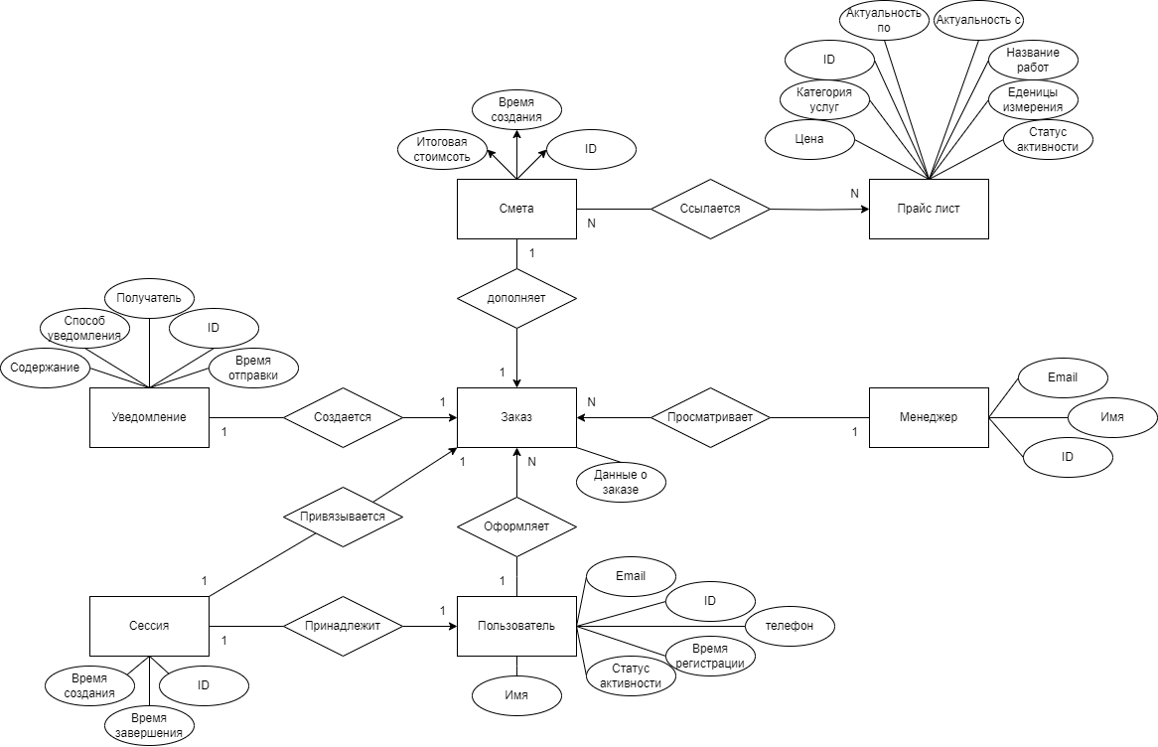
Концептуальная Модель Данных

Slide 13
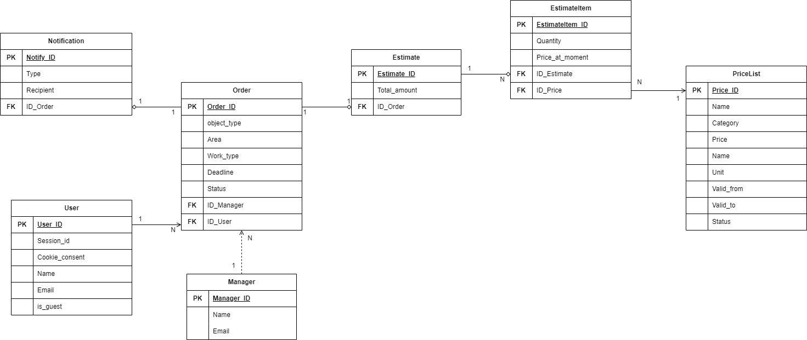
Логическая Модель Данных

Slide 14
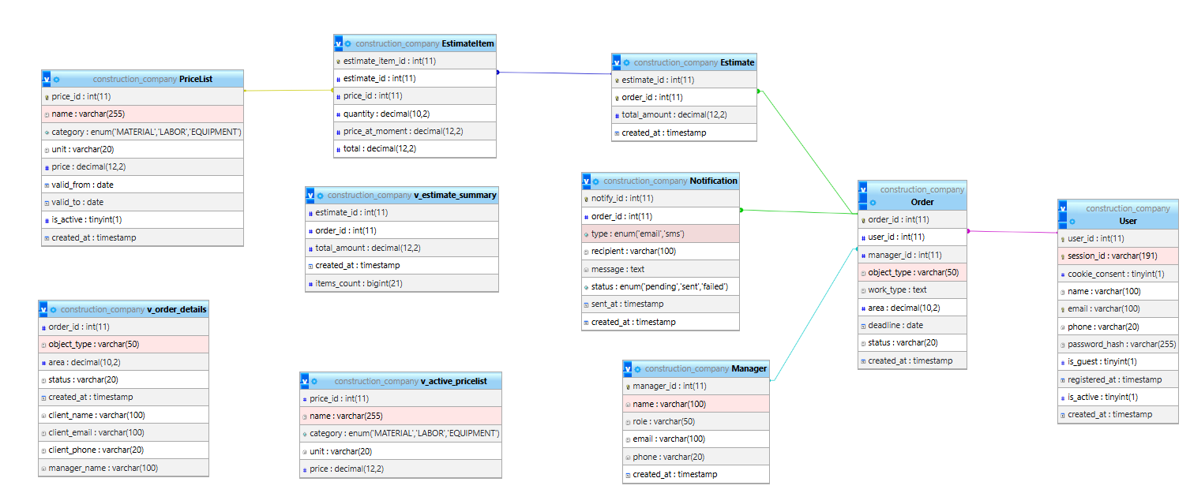
Физическая Модель Данных

Slide 15
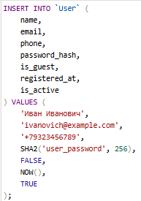
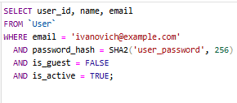

Физическая Модель Данных – пример запросов
1 запрос - регистрация
2 запрос - вход
1 запрос - результат

Slide 16
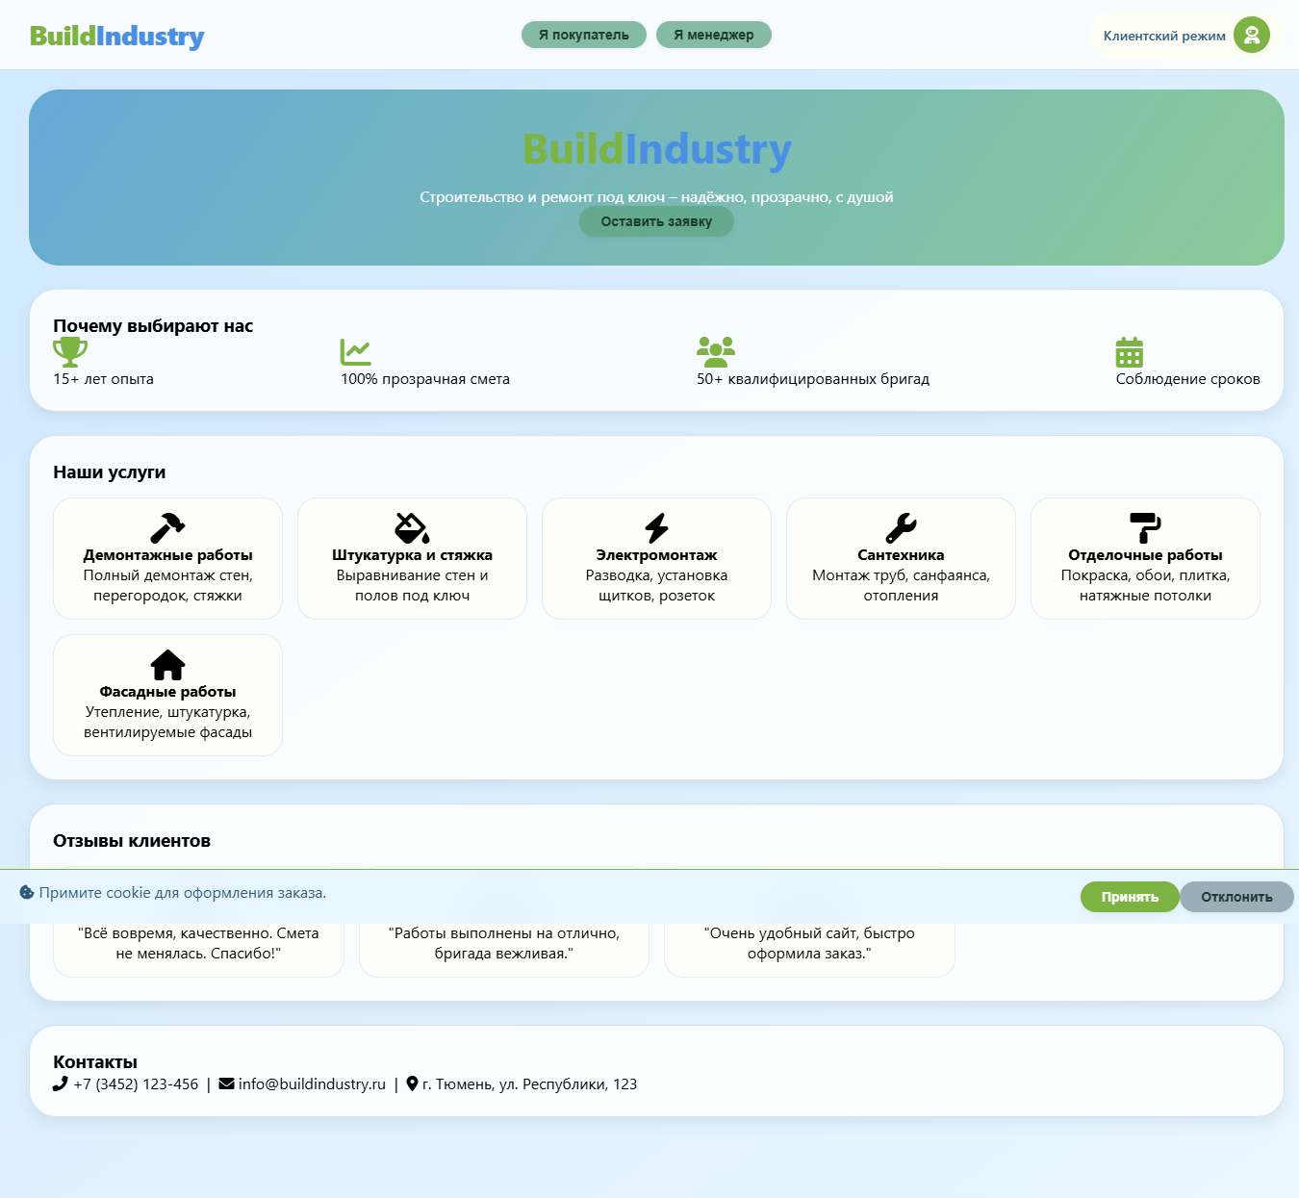
Пользовательский интерфейс

Slide 17
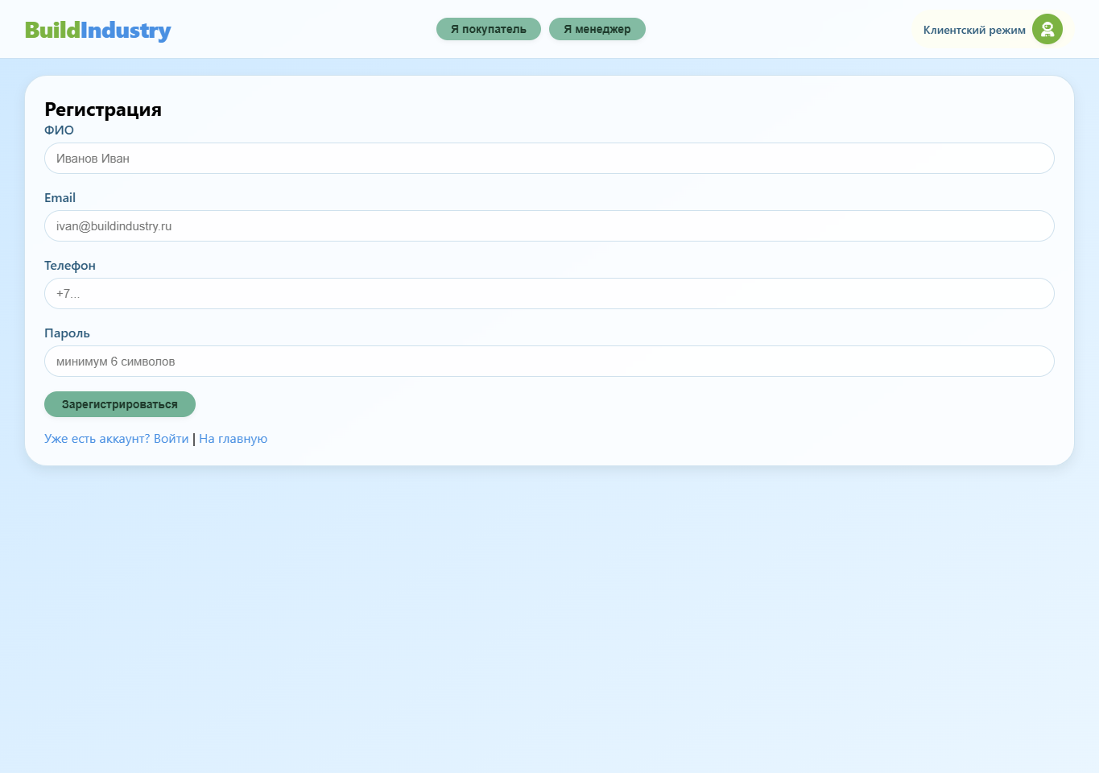

Slide 18
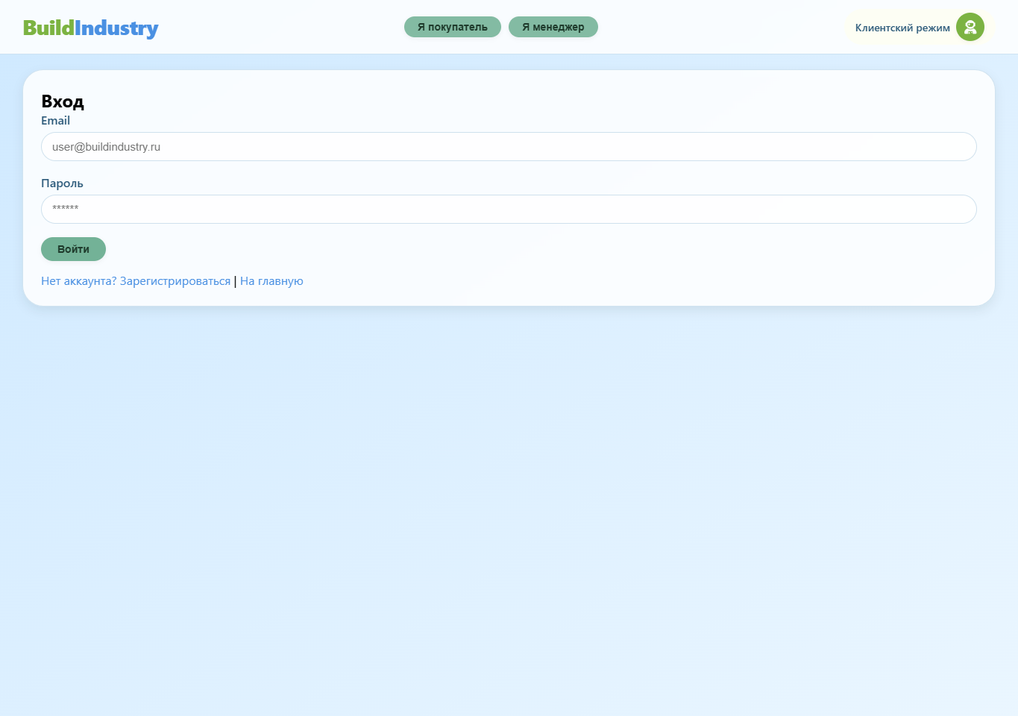

Slide 19
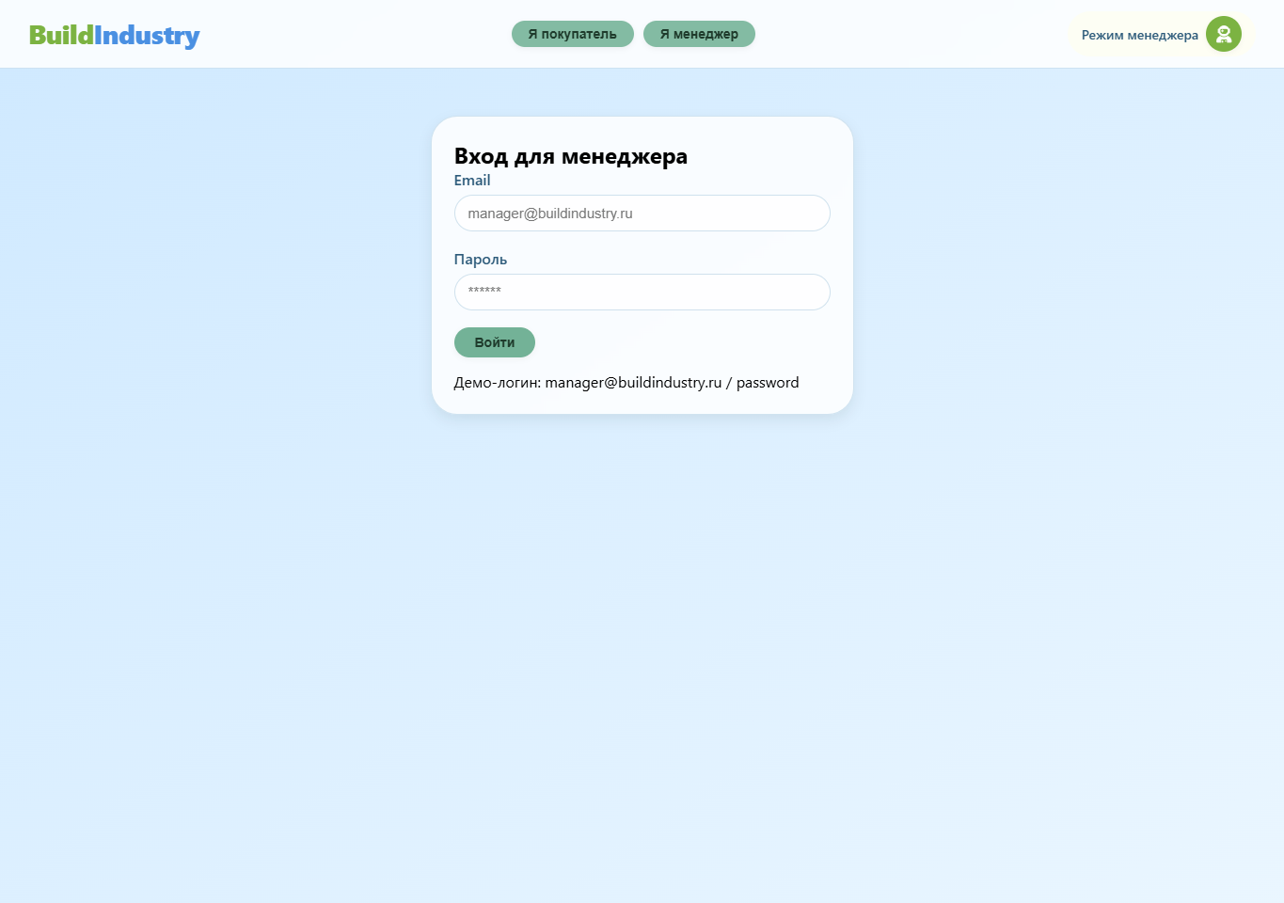

Slide 20
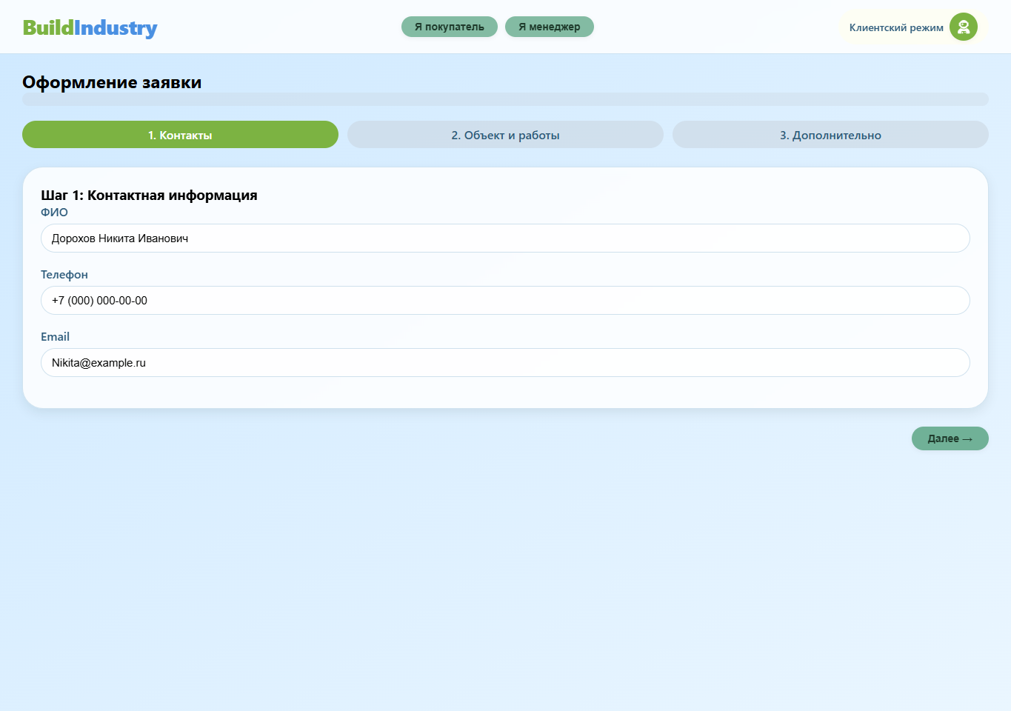

Slide 21
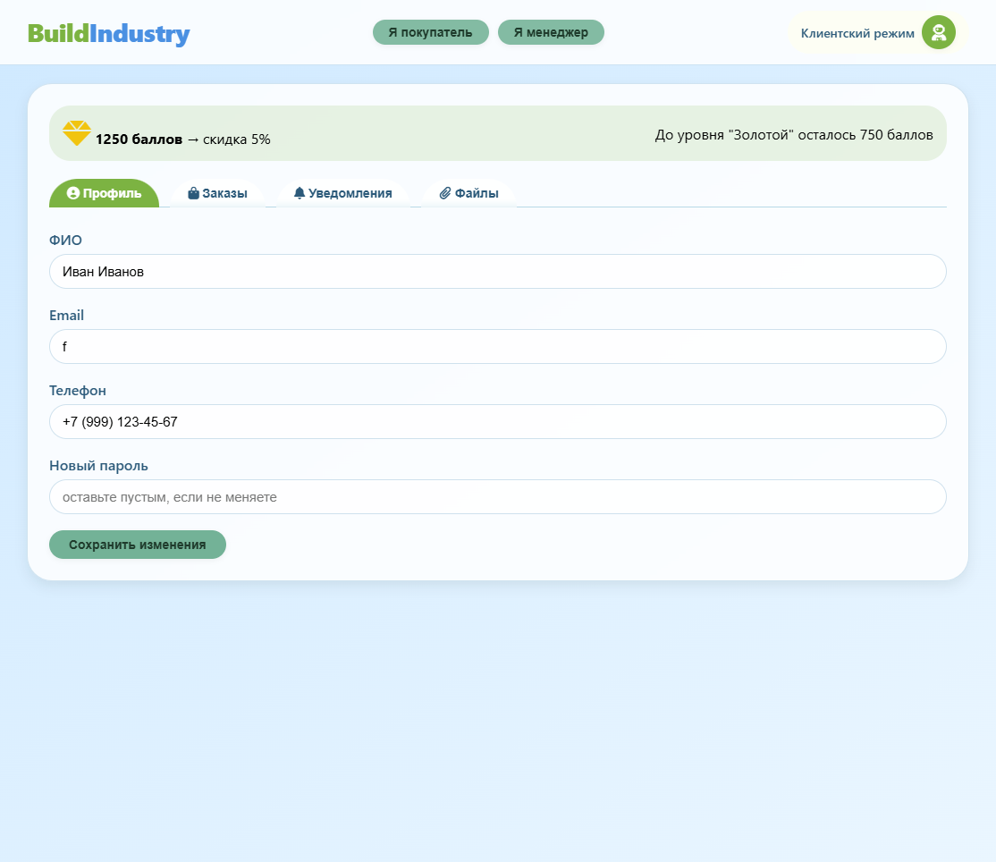

Slide 22
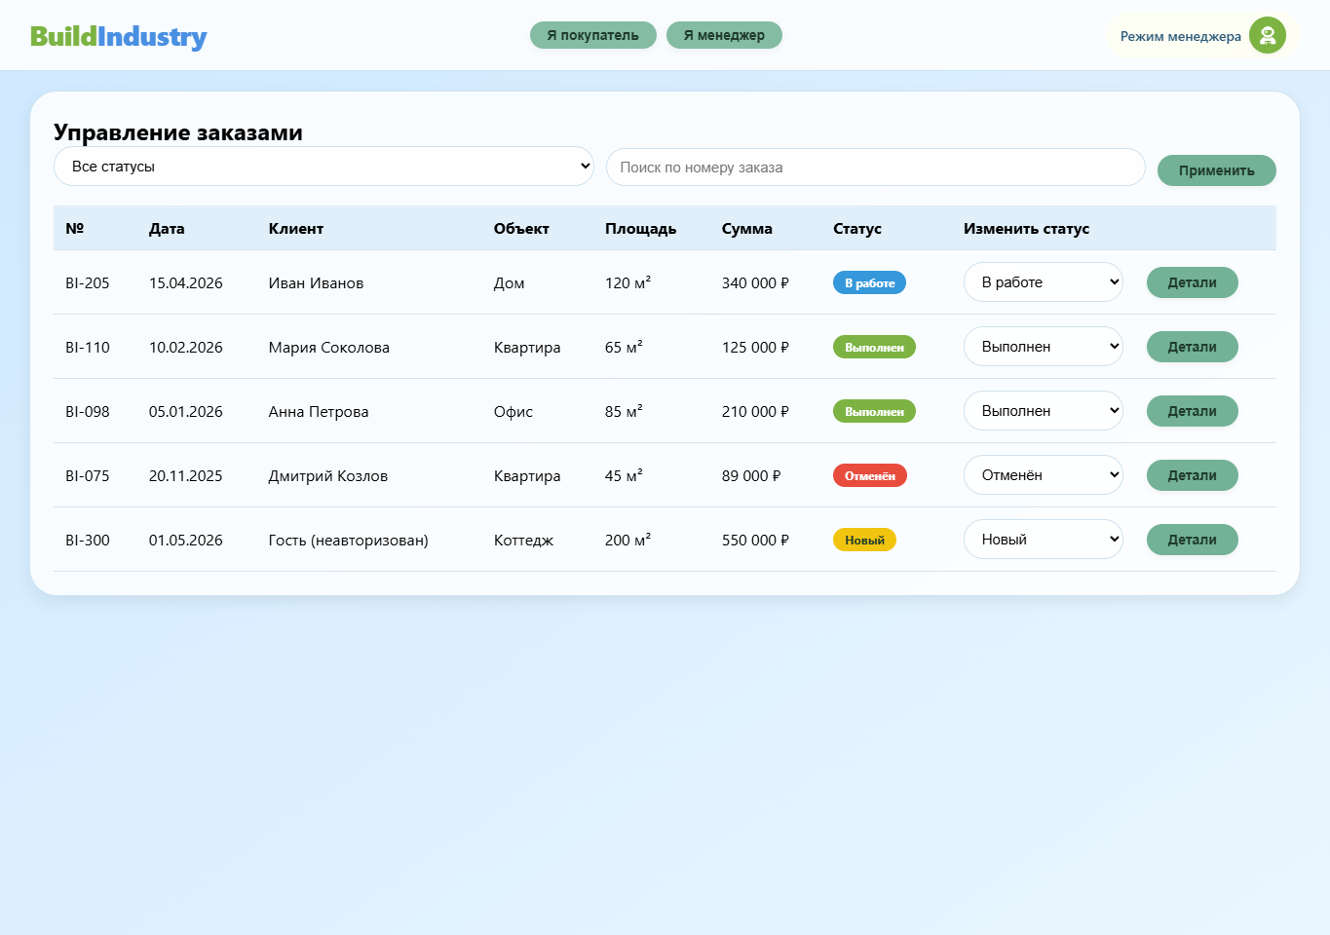

Slide 23
Заключение
Результаты работы:
Спроектирована ИС, позволяющая клиенту самостоятельно подать заявку через веб-сайт, получить автоматическую смету и подтверждение.
Менеджер получает единое хранилище заказов в CRM, оперативное управление.
Разработана база данных MySQL (совместима с OpenServer Panel), реализованы триггеры, индексы, тестовые данные.
Создана графическая модель в figma демонстрирующая дизайн сайт с вкладками: регистрации, входа, личного кабинета и формы заказа.
Эффект от внедрения:
Сокращение времени обработки заявки с часов до минут.
Повышение точности сметы.
Прозрачность и централизация данных.
Улучшение качества обслуживания клиентов.
Перспективы развития: интеграция с платёжными системами, мобильное приложение, расширенная аналитика.

